Slide 1
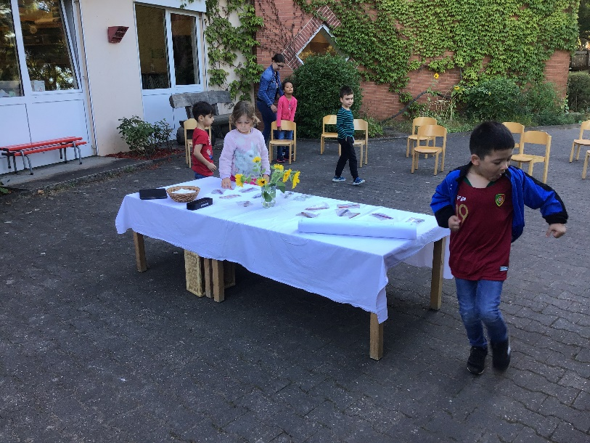
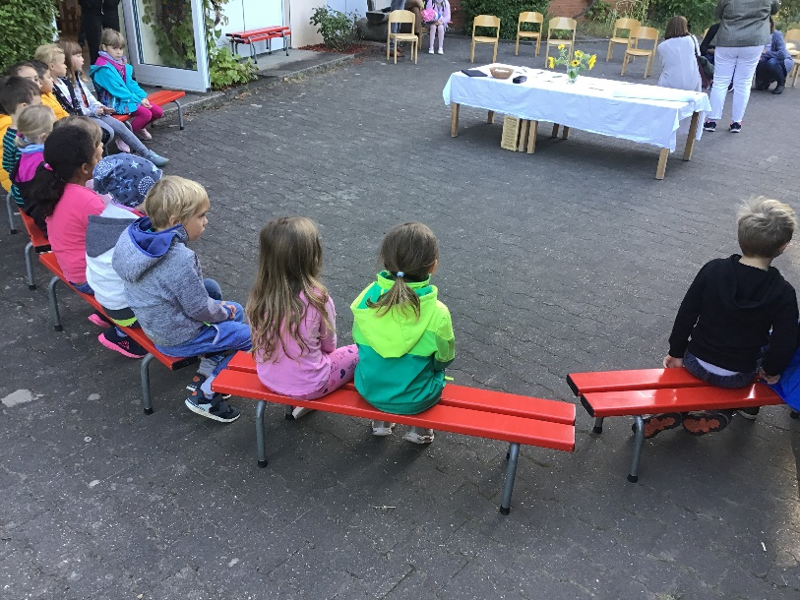
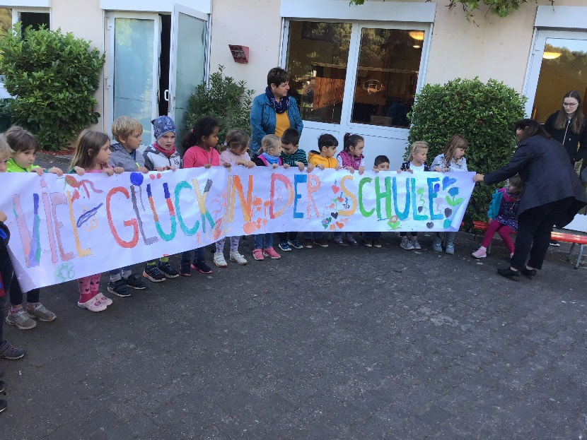
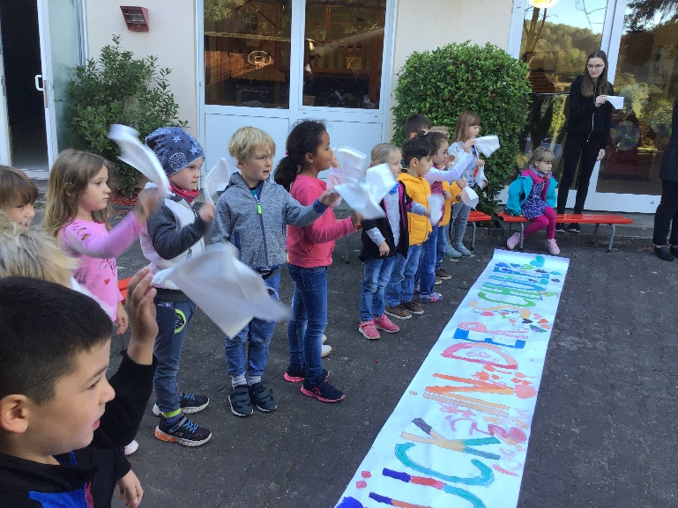
„Schulkinder-Empfang in Corona-Zeiten“ Di. 08.09.2020 – Kooperation KiTa-GS
Trotz Corona fand auch in diesem Jahr ein Empfang für die Schulanfänger statt,
der von den Riesen mit entsprechender Aufregung vorbereitet worden war. Eine
Gelegenheit sich nochmals von den alten Freunden zu verabschieden und selbst
den Platz als Riese im neuen Kindergartenjahr bewusst einzunehmen.
Diese Aktion ist ein erster Schritt sich auf die bald anstehende eigene
Schulzeit einzustimmen und sich mit dem langsam anstehenden Wechsel
zum Schulkind auseinander zusetzen.

